Slide 1


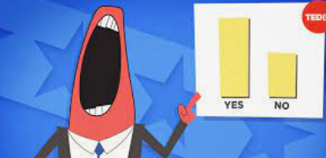
שימוש בגרפים
להטיית נתונים
קריאה ביקורתית של גרפים
יניב אוריאל | גיורית כרמי

Slide 2
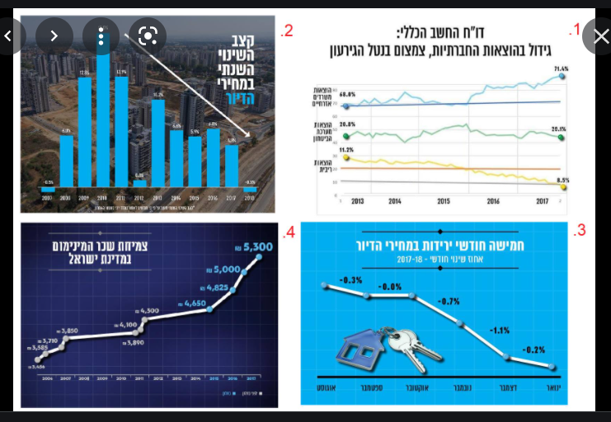
גרפים
למה זה טוב?
Notes:
יתרונות האינפוגרפיקה על פני נתונים

Slide 3
שימוש בגרף - דרכים להטיית הנתונים
חמש דרכים עיקריות
השמטה של קו ההתחלה(Base Line )
שינויים בציר ה – Y
בחירת הנתונים להצגה
שימוש בסוג לא נכון של גרף
שימוש לא נכון בכללים המקובלים (Convention)

Slide 4
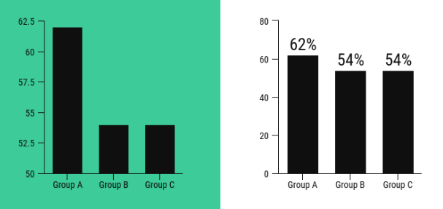
השמטה של קו ההתחלה(Base Line )
התחלת הנתונים מהמספר 50
יוצרת תחושה שישנם הבדלים
גדולים בין הקבוצות
כאשר קו ההתחלה הוא 0
ההבדל בין הקבוצות נראה
קטן יותר
קבוצה A נראית גדולה באופן
משמעותי בקבוצה B ו C

Slide 5
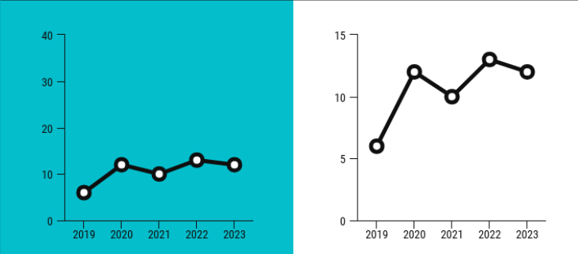
שינויים בציר ה- Y
הפערים בין השנים נראים
הרבה יותר קטנים
  הרחבה או כיווץ של קנה המידה של ציר ה –Y. יכול לגרום לנתונים להראות יותר משמעותיים או פחות משמעותיים

Slide 6
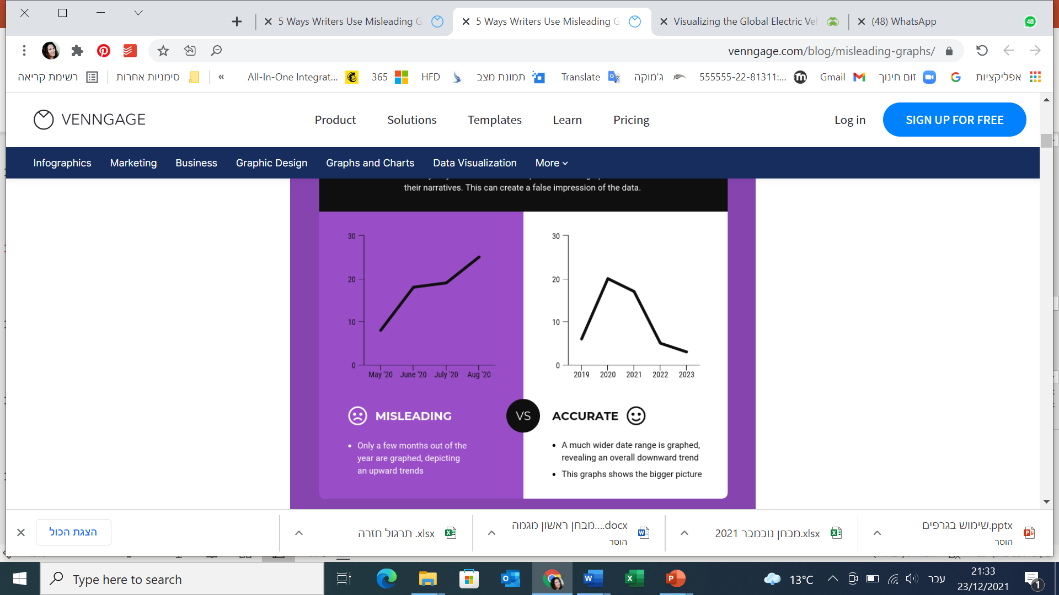
בחירת הנתונים להצגה
Cherry picking data
תמונה מצומצמת
תמונה מצב רחבה
  בחירת אופן הצגת הנתונים באופן שיתאים לסיפור של מחבר הגרף

Slide 7
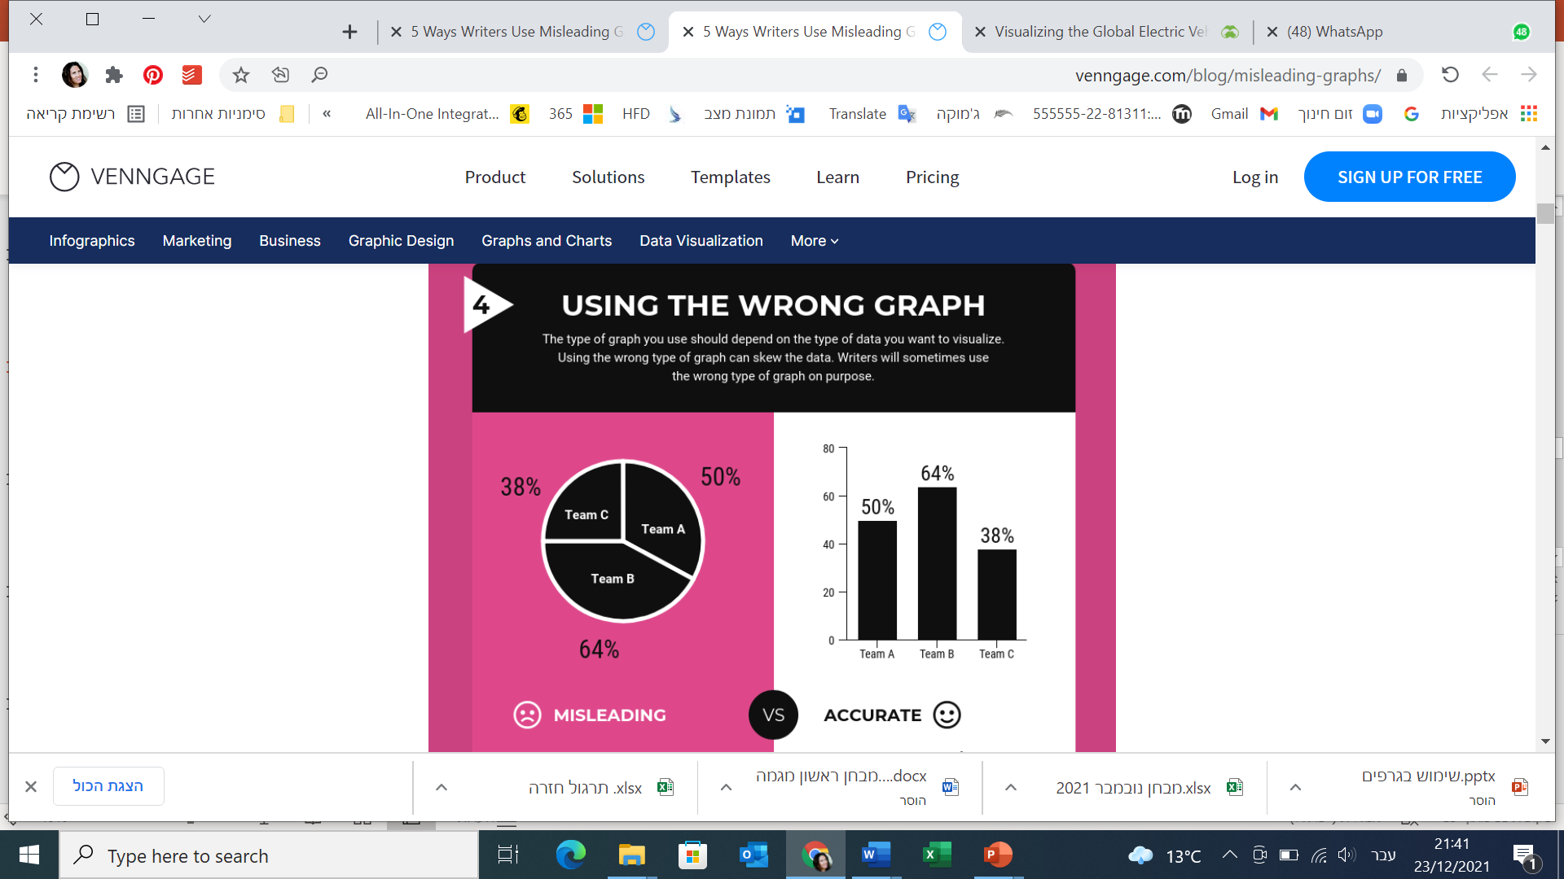
שימוש בסוג גרף שאינו מתאים
גרף עמודות
מציג טוב יותר את ההבדלים
בין הקבוצות
גרף מסוג "Pie" מתאים להצגה
של חלקים מתוך שלם
ולא להשוואה בין קבוצות שונות
  לעיתים בוחרים בסוג הגרף הלא נכון בכוונה

Slide 8
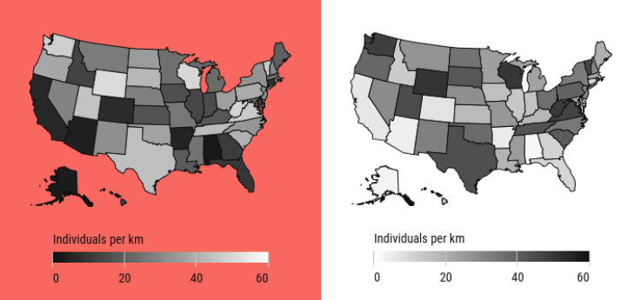
שימוש לא נכון בכללים המקובלים
כשהולכים עם הכללים,
הקוראים יודעים באופן
אינטואיטיבי לתרגם את
הנתונים
בד"כ צבע כהה מסמל אזורי
אוכלוסייה צפופים
ההליכה כנגד בכללים יוצרת
בלבול ומטעה את הצופה
שמצפה למה שהוא מכיר
  הליכה נגד הכללים המוסכמים

Slide 9
בואו נתרגל
בכל גרף, בדקו
מה הגרף רוצה להגיד?
האם הנתונים מוצגים בצורה מיטבית?
האם נעשה שימוש מטעה? הסבירו כיצד

Slide 10
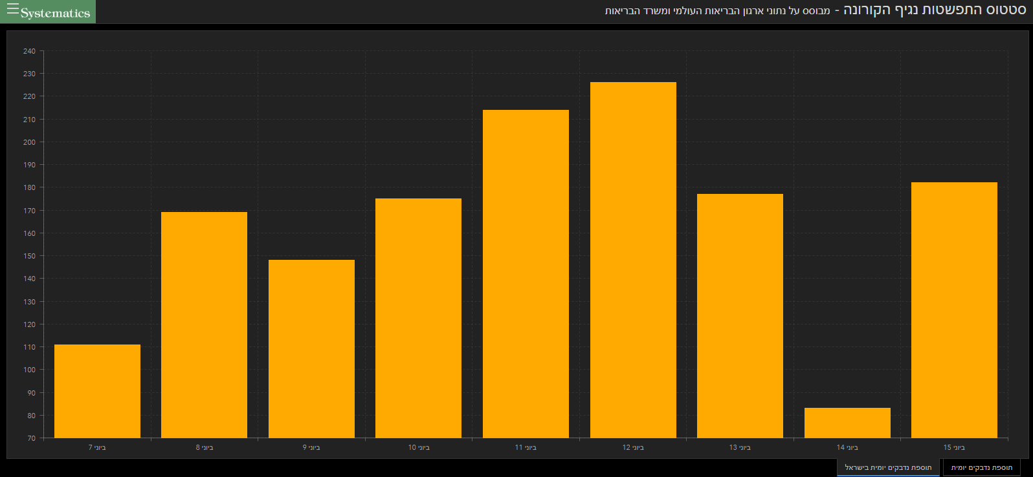
כמות הנדבקים ביום בנגיף הקורונה
מתוך אתר ישראל היום – 16/06/2020

Slide 11
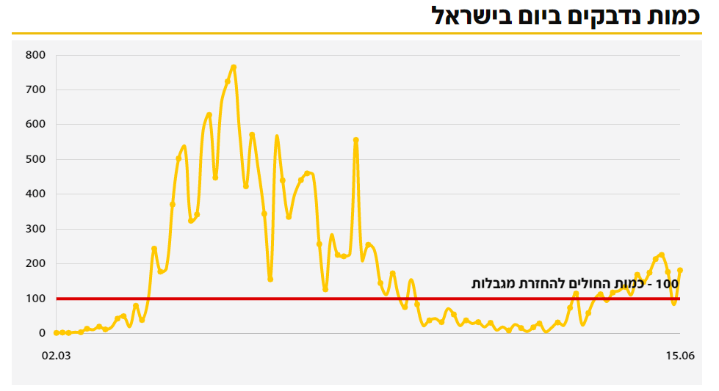
מתוך אתר חדשות 12 – 16/06/2020

Slide 12
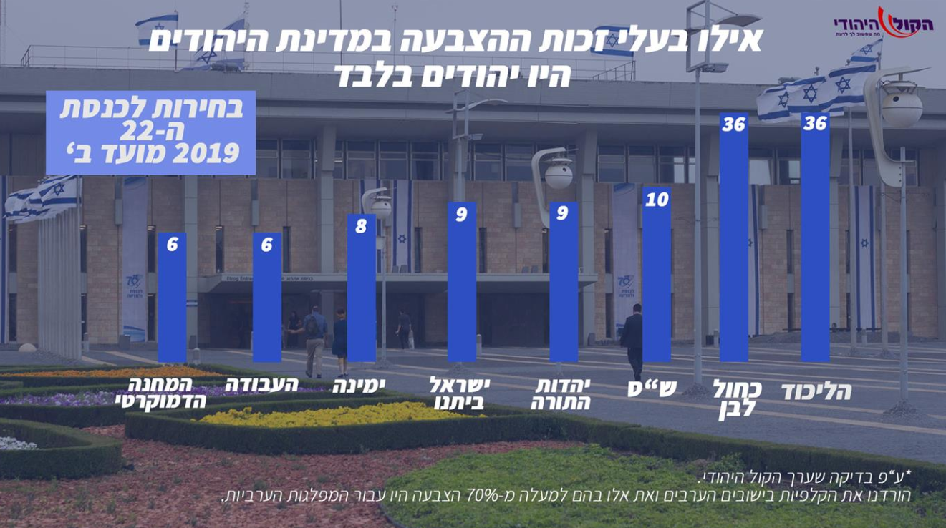
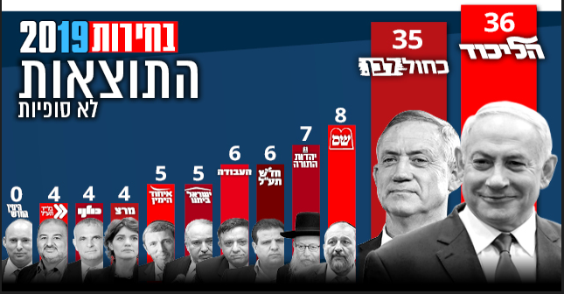
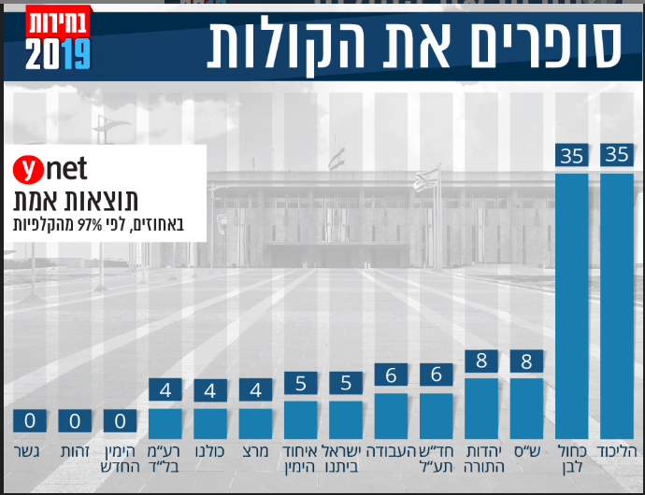
מתוך האת "הקול היהודי"
מתוך אתר YNET
מתוך אתר YNET

Slide 13
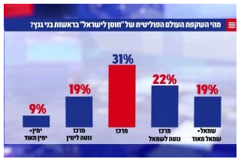

Slide 14
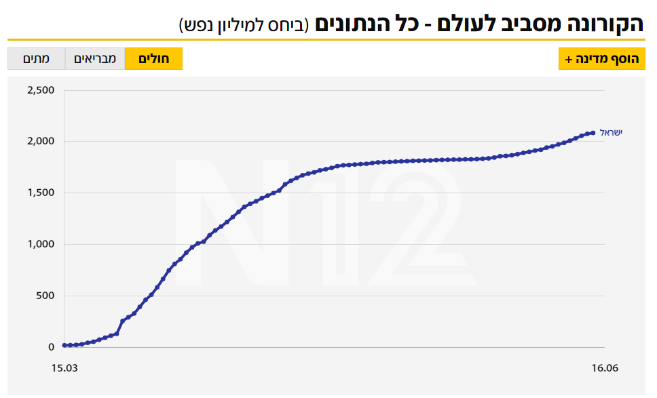
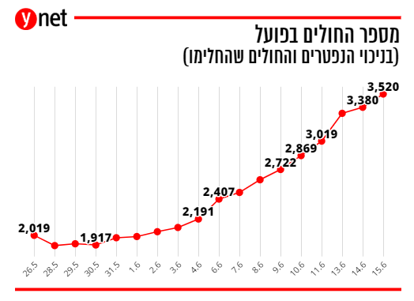
איזה סיפור מספר כל גרף?
מתוך אתר חדשות 12 – 16/06/2020
מתוך אתר YNET – 16/06/2020

Slide 15
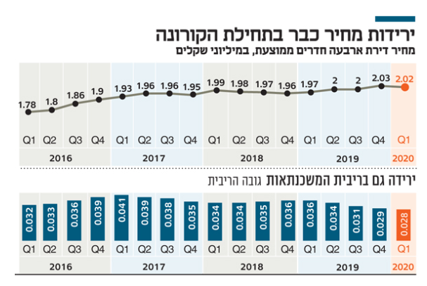
מתוך אתר כלכליסט – 16/06/2020

